Slide 1
Международная стажировка по программе: «Формирование профессионального мастерства на основе стандартов WorldSkills. Прогрессивные технологии профессионального образования. Опыт Финляндии» 13-17 мая 2018г. Taitaja 2018

Slide 2
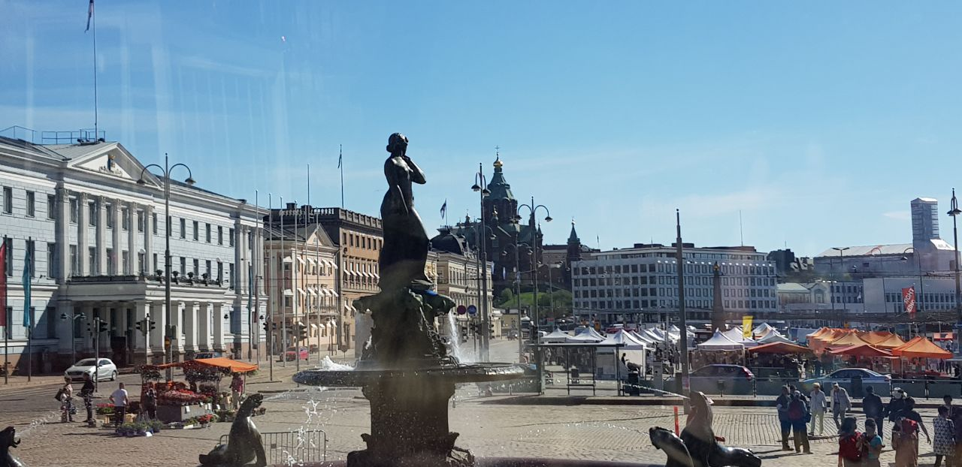
Обзорная экскурсия по г.Хельсинки

Slide 3
Центр профессионального образования ТРЕДУ
10 000 студентов, 1200 сотрудников, 20 кампусов (отделений), около 250 специальностей и профессий (модулей), 8% отчислений в год, годовой бюджет - 87 млн. евро, высокий уровень техники безопасности, крупная материально-техническая база

Slide 4
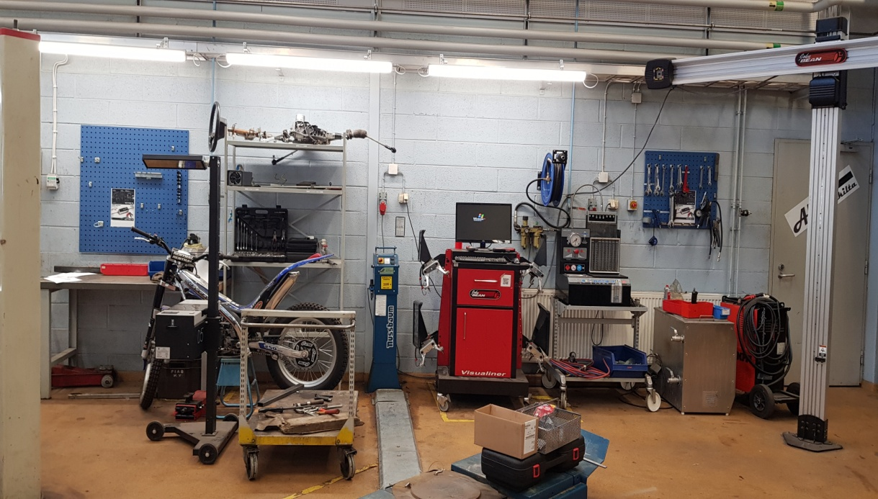
Лаборатория по техническому обслуживанию и ремонту автомобилей

Slide 5
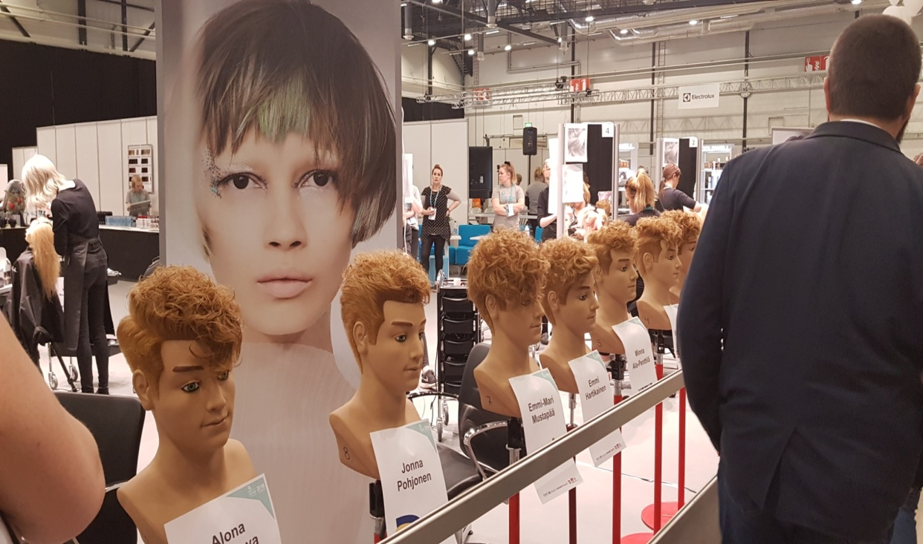
Покраска автомобилей и кузовной ремонт
Парикмахерское искусство

Slide 6
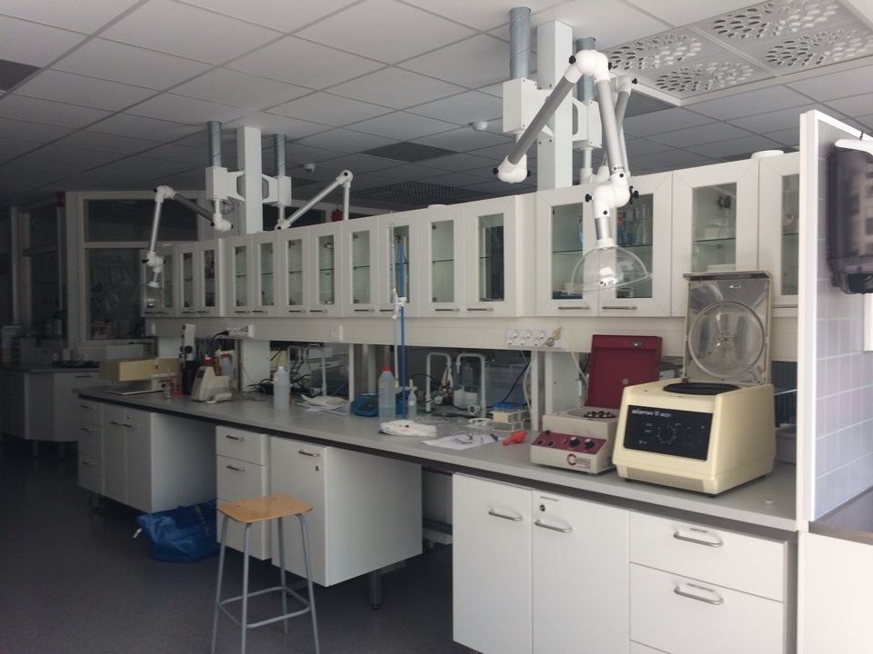
Лабораторный химический анализ

Slide 7
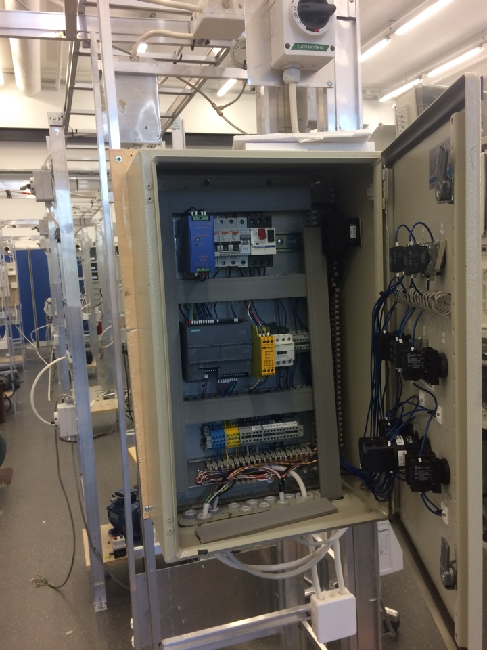
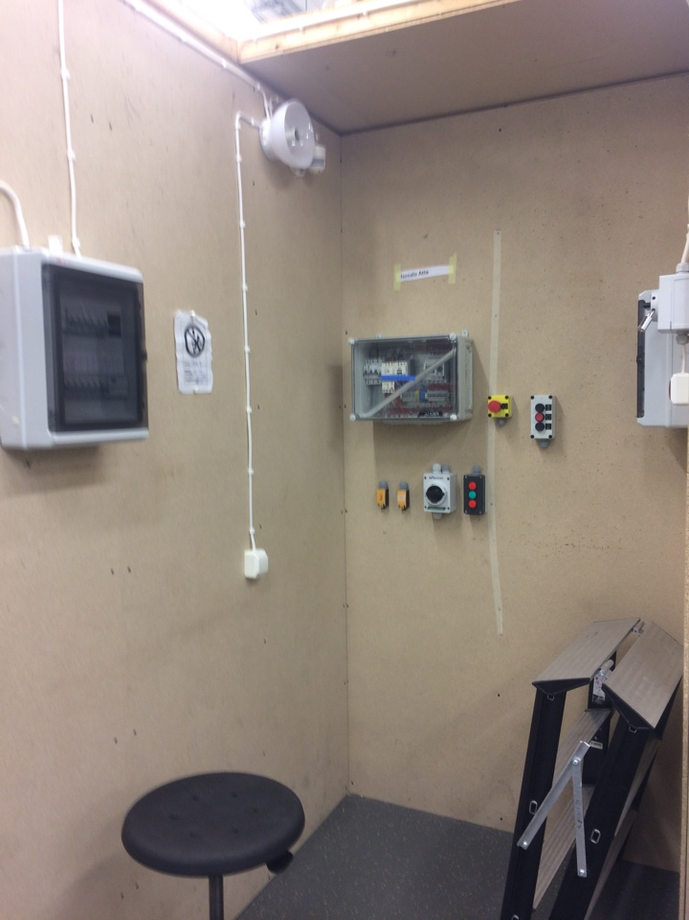
Лаборатория
«Электромонтаж»

Slide 8
Семинар на тему: взаимодействие предприятий, города и образовательных учреждений в подготовке специалистов для промышленности 4D Два крупных предприятия-партнера: Ford и Toyota

Slide 9
Реформа системы образования Финляндии 2018
С 1998 года 30 лет в Финляндии существовали несколько законов об образовании, с августа 2018г. финское образование ждет новая реформа и один закон. Перечень специальностей и профессий будет преобразован с 350 наименований в 150.

Slide 10
HOKS – индивидуальный учебный план

Slide 11
Церемония открытия

Slide 12
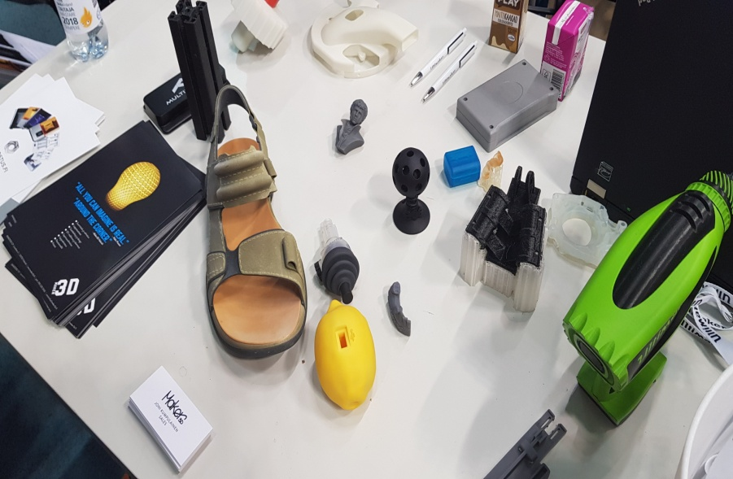
Знакомство с работой на площадках чемпионата WorldSkills Финляндии Taitaja 2018 по компетенциям: предпринимательство и робототехника

Slide 13
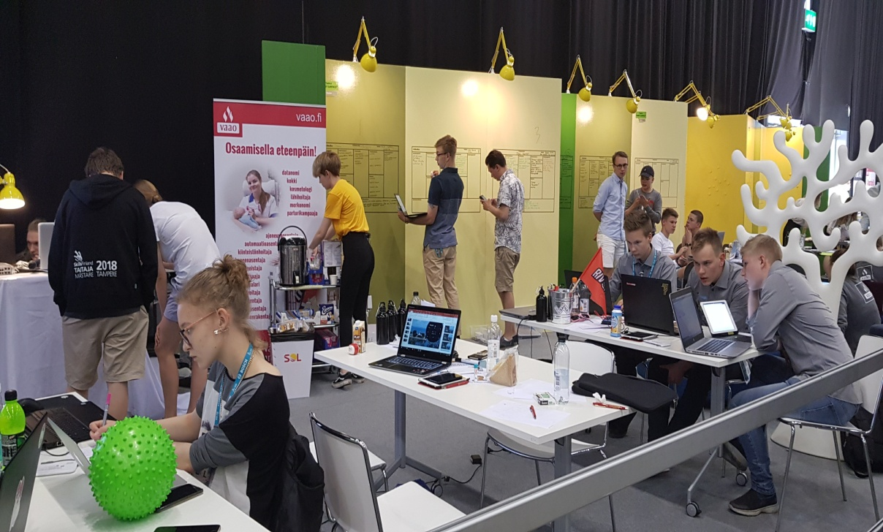
Знакомство с работой на площадках чемпионата WorldSkills Финляндии Taitaja 2018 по компетенциям: веб-дизайн и флористика

Slide 14
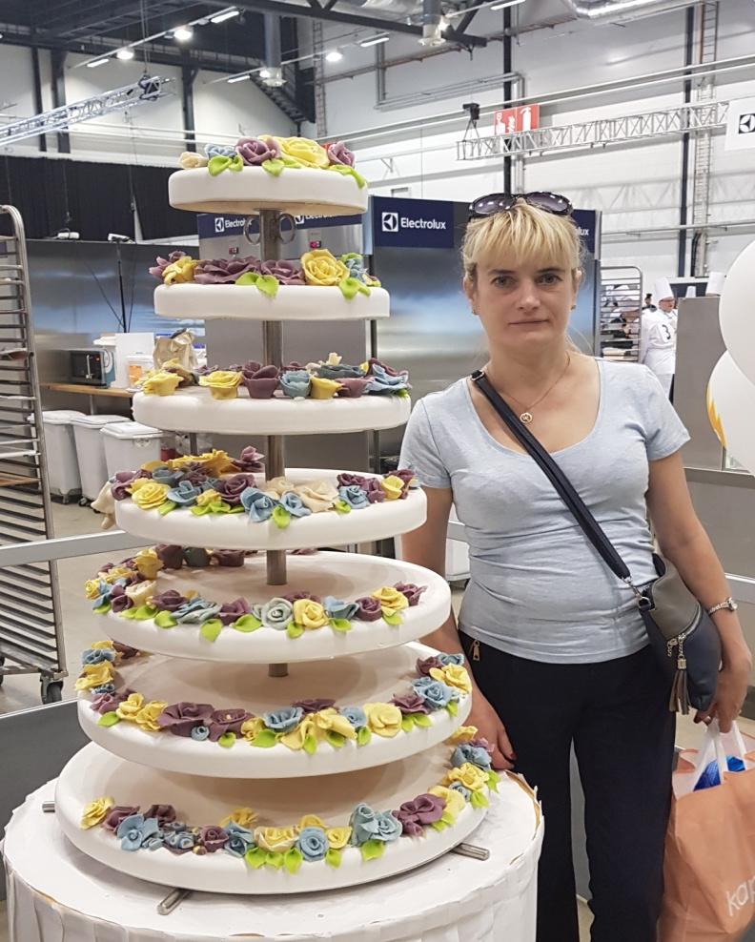
Знакомство с работой на площадках чемпионата WorldSkills Финляндии Taitaja 2018 по компетенции поварское и кондитерское дело

Slide 15
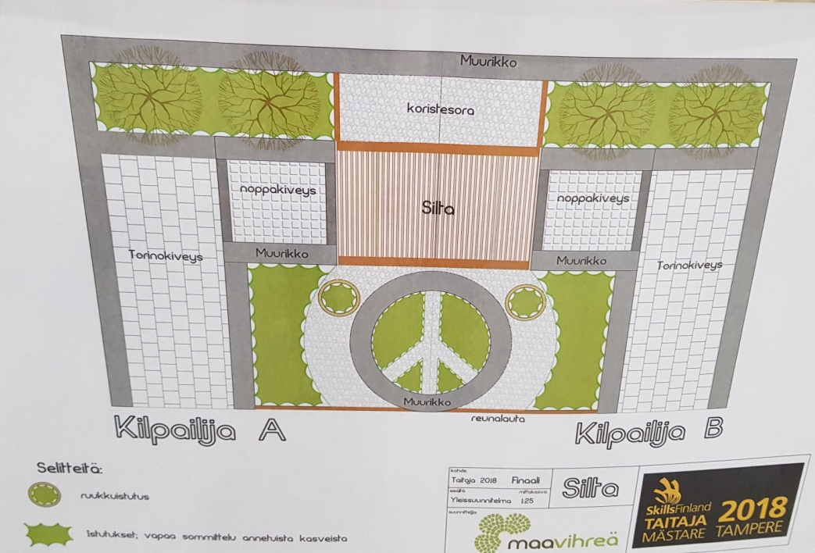
Ландшафтный дизайн

Slide 16
Логистика

Slide 17
Встреча с представителями Министерства образования и культуры Финляндии, мэрией г.Тампере

Slide 18
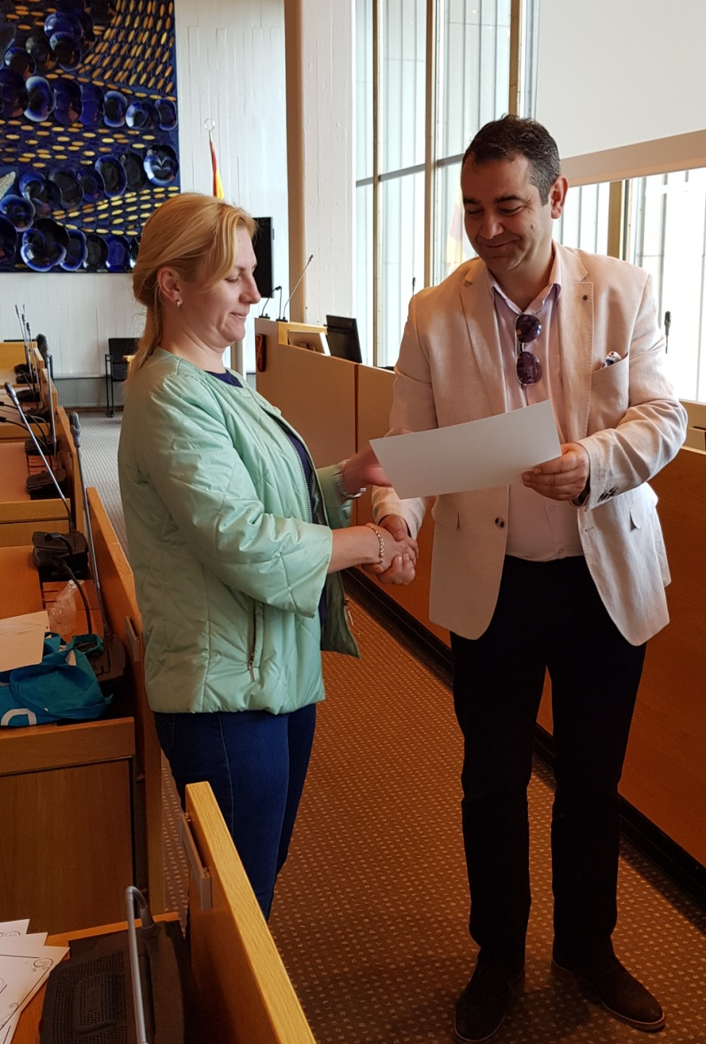
Мэрия г.Тампере Вручение сертификатов

Slide 19
Российская делегация

